Slide 1
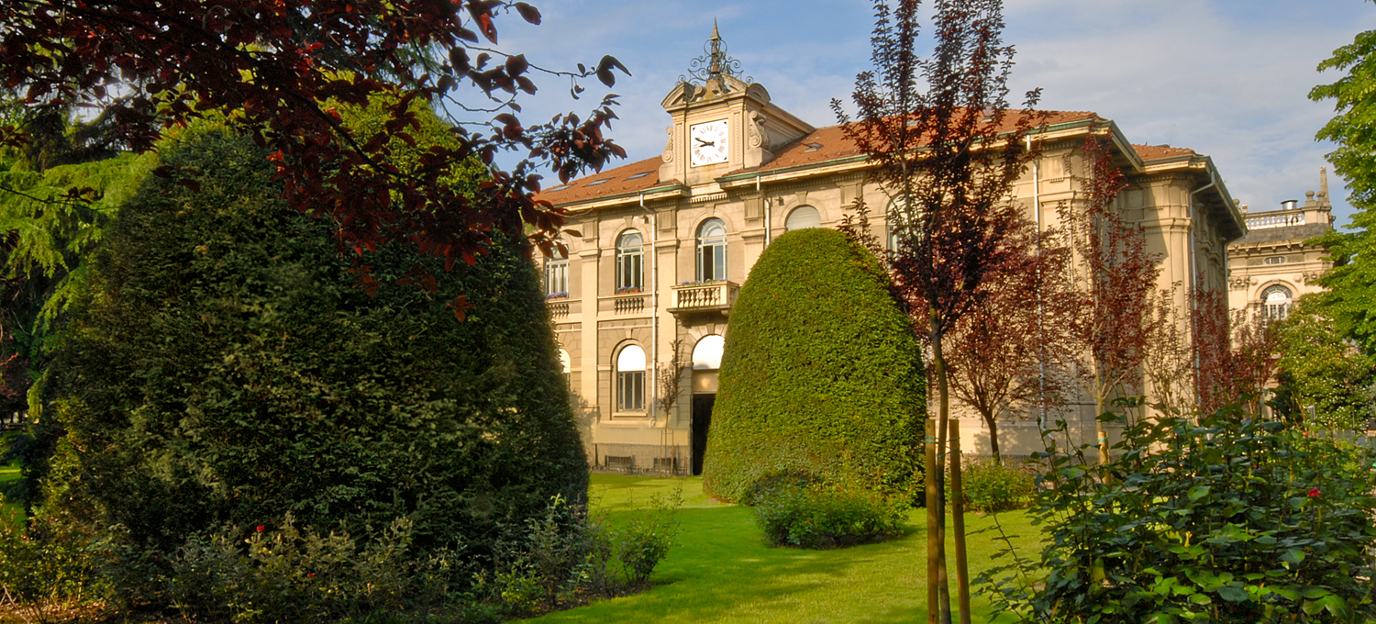
Titolo presentazione sottotitolo
Ingegneria Gestionale
Prof. Stefano Ronchi
Milano, XX mese 20XX

Slide 2
Obiettivi del percorso formativo L’ingegnere gestionale del Politecnico di Milano…
Riconosce i fondamentali principi scientifici ed ingegneristici
Riconosce funzioni, processi e sistemi di misura delle prestazioni in ambito aziendale ed industriale
Applica l’approccio scientifico ed ingegneristico (analisi, ragionamento e modellizzazione basati su una solida preparazione di base) nell’affrontare problemi in ambito aziendale ed industriale
Analizza e classifica dati ed informazioni per comprendere problemi ed opportunità
Descrive in modo chiaro e sintetico problemi ed opportunità
Valuta in modo critico le diverse opzioni per risolvere i problemi e sfruttare le opportunità
Interagisce in modo efficace con altri colleghi in ambito lavorativo

Slide 3
Obiettivi del percorso formativo L’ingegnere gestionale del Politecnico di Milano…
Tecnologia
Contesto
Attività e Processi
Fornitori
Clienti
Risorse finanziarie
Persone

Slide 4
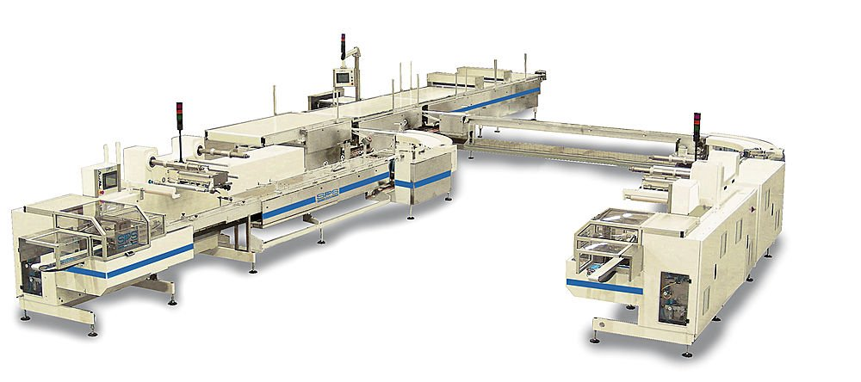
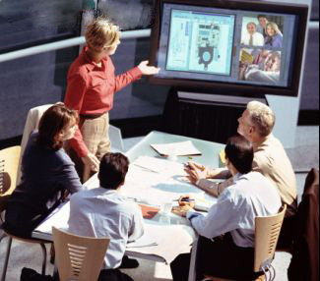
I due orientamenti della laurea triennale
Logistico e Produttivo:
Approvvigionamento dei materiali
Gestione della produzione
Logistica interna e distributiva
Gestione dei progetti e delle commesse
Implementazione di sistemi informativi di produzione
Organizzativo:
Analisi dei processi aziendali
Controllo di gestione
Analisi organizzativa
Gestione delle risorse umane
Gestione delle tecnologie ICT

Slide 5
Eventi Scuole 2016-17 A lezione di Ingegneria Gestionale
Verrà organizzato (Febbraio 2017) l’incontro «A Lezione di Ingegneria Gestionale»
Gli incontri degli anni precedenti hanno riscosso interesse e successo tra gli studenti
Le scuole saranno avvertite per tempo in modo da consentire l’iscrizione

Slide 6
Eventi Scuole 2016-17 Incontra gli studenti
Verrà organizzato (Marzo 2017) l’incontro «Incontra gli studenti di Ingegneria Gestionale»
I ragazzi potranno confrontarsi con loro «quasi» coetanei e avere risposte alle loro domande

Slide 7
Contatti
www.dig.polimi.it
Stefano Ronchi
stefano.ronchi@polimi.it
Claudio Dell’Era
claudio.dellera@polimi.it

